Slide 1
Serious game para a área de nutrição infantil
Leandro Amaral
Acadêmico
Alessandro Mueller
Orientador

Slide 2
Roteiro
Problema
Objetivos
Jogos
Jogos Digitais
Jogos Digitais Educacionais
Jogos Digitais Inteligência Artificial
Projeto/Desenvolvimento
Considerações Finais
Trabalhos Futuros

Slide 3
Problema
Número de crianças acima do peso
Falta de exercícios físicos
Alimentação inadequada
Horários inadequados

Slide 4
Objetivo Geral
Desenvolver um jogo digital para Internet com fins educacionais na área de nutrição, para crianças de 6 a 10 anos.

Slide 5
Objetivo Específicos
Pesquisar sobre jogos digitais educacionais;
Estudar técnicas de Inteligência Artificial no desenvolvimento de jogos educacionais;
Elaborar o game design document;
Elaborar a arte do jogo digital;
Implementar o jogo digital;
Realizar testes de verificação lógica do jogo digital
Documentar o Trabalho de Conclusão de Curso

Slide 6
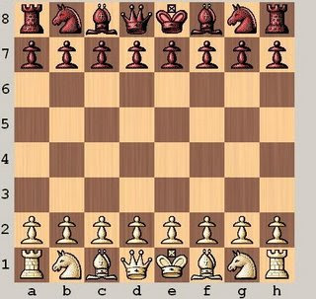
Jogos
Divertimento ou exercício
O jogador tem consciência de que é um ambiente fictício
Ocorre dentro de um espaço tempo definido
Seriedade e imersão das atividades
Metas e objetivo
Regras e certa ordem

Slide 7
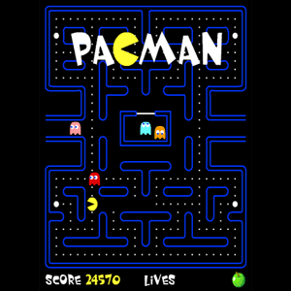
Jogos Digitais
Ganharam espaço vida das crianças jovens e adultos
Interação do jogador com a máquina
Início na década de 40
Universidade e centros militares
Popularização na década de 70
Gênero

Slide 8
Jogos Digitais
Faturamento ultrapassou o mercado e cinema
35 milhões de jogadores no Brasil
2 bilhões de dólares
Para 2014 previsão de 20% a 25% de aumento

Slide 9
Jogos Digitais Educacionais
Instruir e educar
Proporcionar entretenimento e diversão
Foco no mundo sério e do entretenimento
Diversidade de áreas de atuação
Diversidade de usuários
Melhora do raciocínio, memória, planejamento e organização
Notes:
Ensino de assuntos difíceis de forma prazerosa
Diminuição dos custos e elevação do conhecimento

Slide 10
Jogos Digitais e Inteligência Artificial
Máquina de Estados Finitos
Sistema Baseado em Regras
Algoritmos de busca (Minimax, Dijkstra, A*)
Redes Neurais Artificiais
...
Notes:
Aplicações na resolução de problemas, planejamento de rotas, controle de personagens, ...

Slide 11
Ferramentas de Ensino
Tríade Revolução francesa;
Kinble – Prova do Vestibular;
Revolta da Cabanagem;
Calangos – ecologia, evolução;
Jokenpo – diversão

Slide 12
Projeto/Desenvolvimento
Jogo educacional
Área de Nutrição
Público alvo = crianças de 6 a 10 anos
Gênero
Objetivo
Java

Slide 13
Projeto/Desenvolvimento
Histórico desenvolvimento
Curso extensão
Nenhum recurso externo
Classes
“GameCanvas”, “GamePanel”

Slide 14
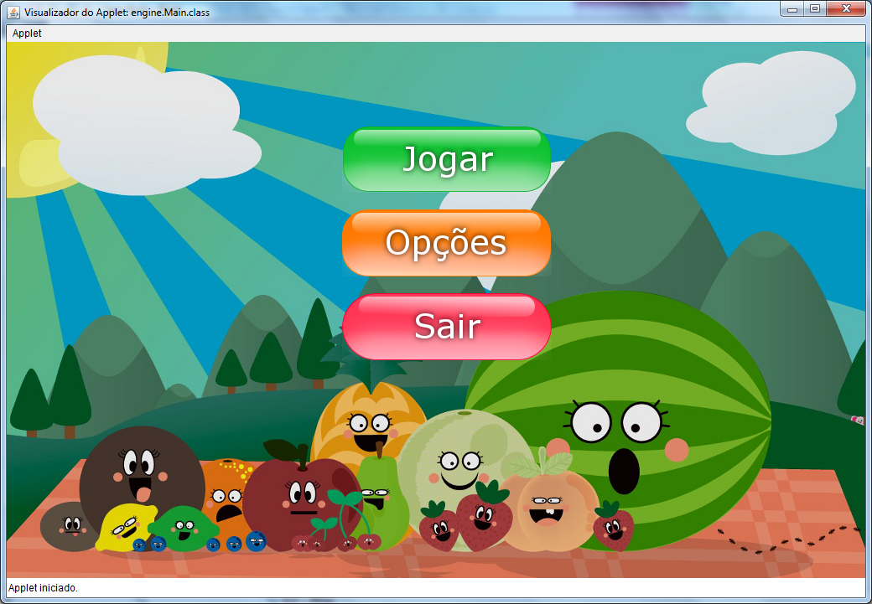
Interface
Notes:
- Com cores bem vivas para chamar a atenção do jogador
- Todas as fases e interfaces do jogo herdam da classe “GameCanvas”

Slide 15
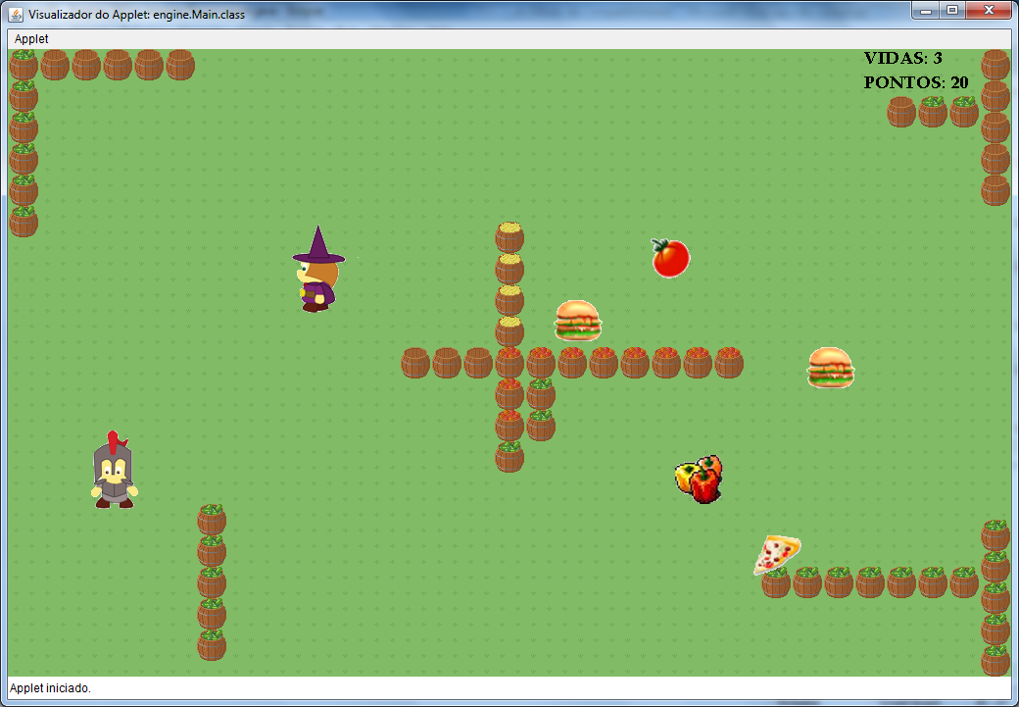
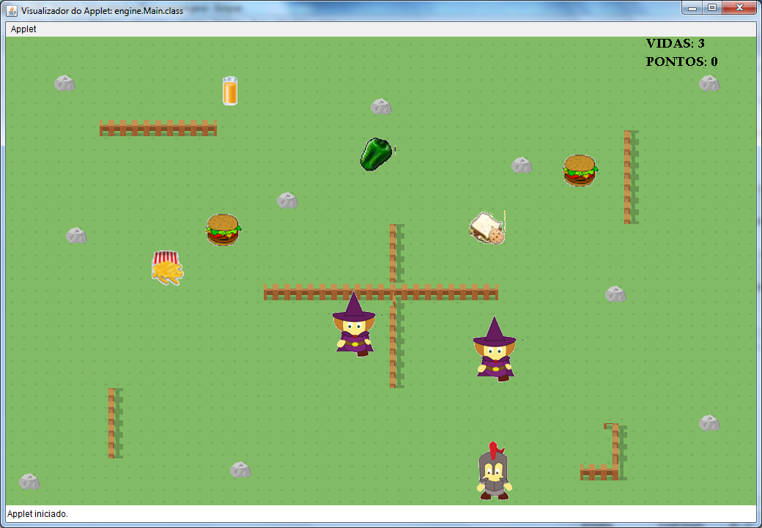
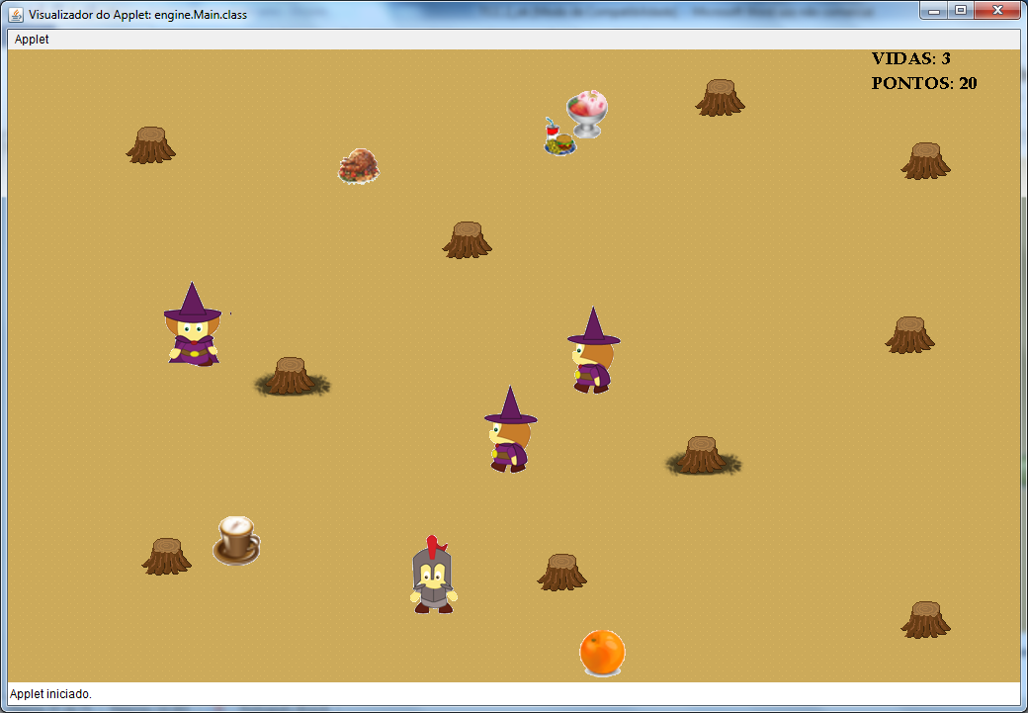
Fases

Slide 16
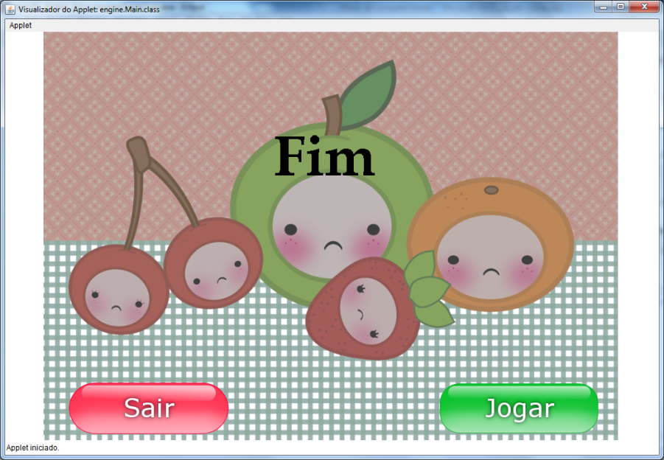
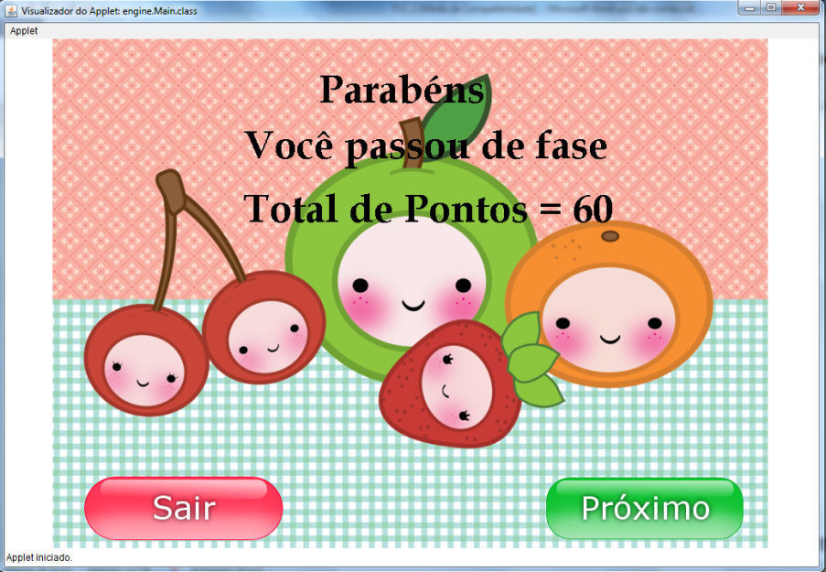
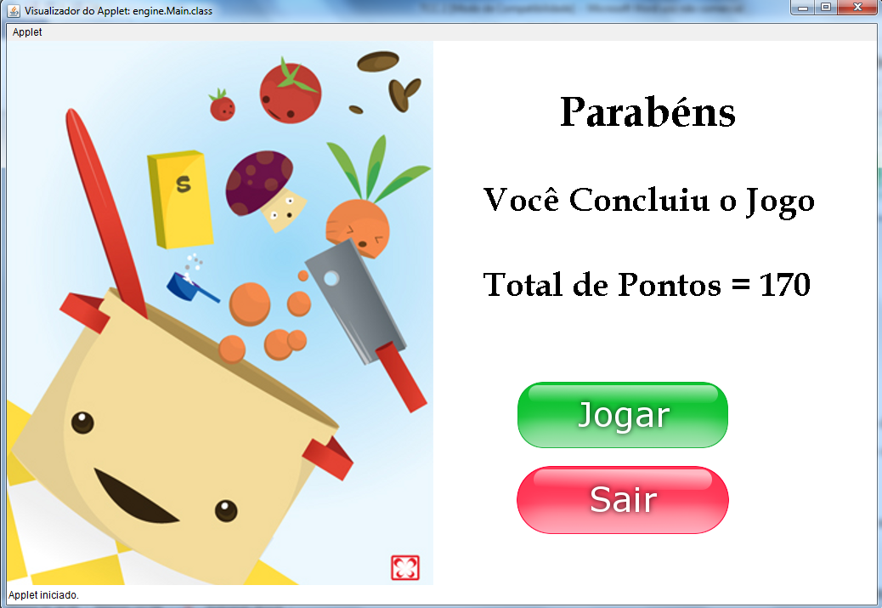
Fases

Slide 17
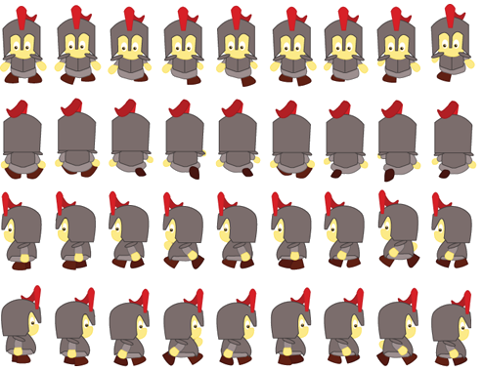
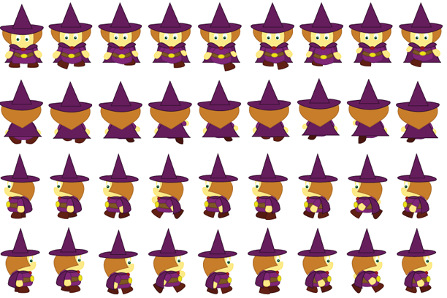
Personagens

Slide 18
Alimentos
Selecionados Nutricionista
Bons Ruins
Posições

Slide 19
Projeto/Desenvolvimento
Mapa
Pontuação
Níveis dificuldade
Colisão

Slide 20
Considerações Finais
Mercado lucrativo
Ferramentas similares
Conceito e técnicas dos jogos educacionais
Estimulo
Desafios
Objetivo final

Slide 21
Trabalhos Futuros
Design do jogo digital
Aumentar o número de fases
Ranking com os melhores jogadores

Slide 22
Obrigado!

